Slide 1
Naučimo kako učiti ...i u virtualnoj nastavi
2. dio

Slide 2
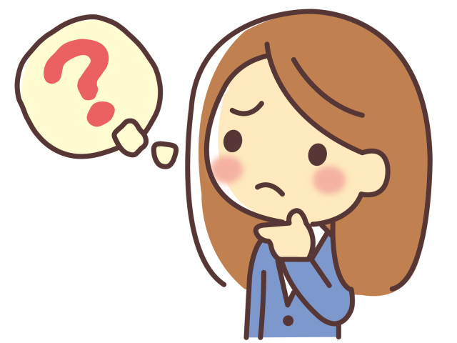
O čemu smo pričali zadnji put?
Učenje je proces usvajanja novih informacija.
Treba učiti s razumijevanjem jer tako brže pamtimo informacije, one duže ostaju u našem pamćenju.
Jako je važno ponavljati naučeno gradivo da bi se trajno pohranilo u naše pamćenje.
Važno je planirati učenje - tako imamo na jednom mjestu sve što moramo napraviti i lakše pratimo što smo odradili, a što ne.

Slide 3
U današnjoj epizodi pogledajte…
Što kad jednostavno nemaš volje za učenje?
Kako se koncentrirati na učenje?
Kako pobijediti strah od ispita?
… sve to u školi na daljinu!

Slide 4
"Ja kad sjednem učiti, jednostavno izgubim motivaciju!"
"Sve bih ja to naučio, ali jednostavno nemam volje!"

Slide 5
Gdje je nestala motivacija? Kako je pronaći?

Slide 6
Prije odgovora – slijedi zadatak...
Pripremi mali papirić I olovku :)

Slide 7
Zadatak ☺
Imaš 2 minute da se prisjetitiš barem 3 rečenice kojima bi ga motivirao na učenje.
Tvoj prijatelj traži od tebe pomoć. Nikako ne može naći način da se motivira na učenje. Ukoliko sad ne ispravi ocjenu, morat će na produžnu nastavu.

Slide 8
Jesi? Super! E sad, otkrit ću ti tajnu. Na isti način na koji si motivirao njega, uvijek i u svakom trenu možeš motivirati sebe!
Najbitnije je na koji način "razgovaraš sa sobom" prije učenja!

Slide 9
Kad sjedneš učiti i sam/a sebi kažeš:
"Ja ovo ne mogu!"
"Meni se ovo ne da!"
"Nikad mi ovo neće trebati!"
"Ovoga ima previše!"
"Ionako će me pitati ono što ne znam"
Tvoj mozak posluša ono što mu kažeš i niti ne pokušava zapamtiti gradivo za koje mu ti tvrdiš da ne može zapamtiti - I tada motivacije nema!
"Hajde, idem se potruditi!"
"Ja to mogu!"
"I prije mi je ponekad bilo teško pa sam uspio/uspjela!"
"Kad ovo naučim, nagradit ću se za svoj trud!"
"Ja ovo želim naučiti!"
Tvoj mozak čuje i od tebe da nešto može i motiviran je da nauči ono što pred njega staviš - tada motivacije ima i ona ti pomaže da puno brže naučiš ono što trebaš!

Slide 10
Koliko puta si se probudio ujutro i rekao sam sebi: “Jao, što danas imam inspiraciju za učenje? Jedva čekam da počnem učiti!”
Da, znam! Nekad ili nikad! :)
Nemoj čekati inspiraciju za učenje!
Uči onda kada si to planirao! ☺

Slide 11
Koliko puta si se probudio ujutro i rekao sam sebi: „Pa tko će ovo naučiti?? Ovog gradiva ima jako puno!“
3.
Gradivo koje trebaš naučiti možeš gledati kao neku planinu koju treba prijeći I trebaš doći do vrha.
Do vrha te vode 3 puta...
2.
3.
3.
1.

Slide 12
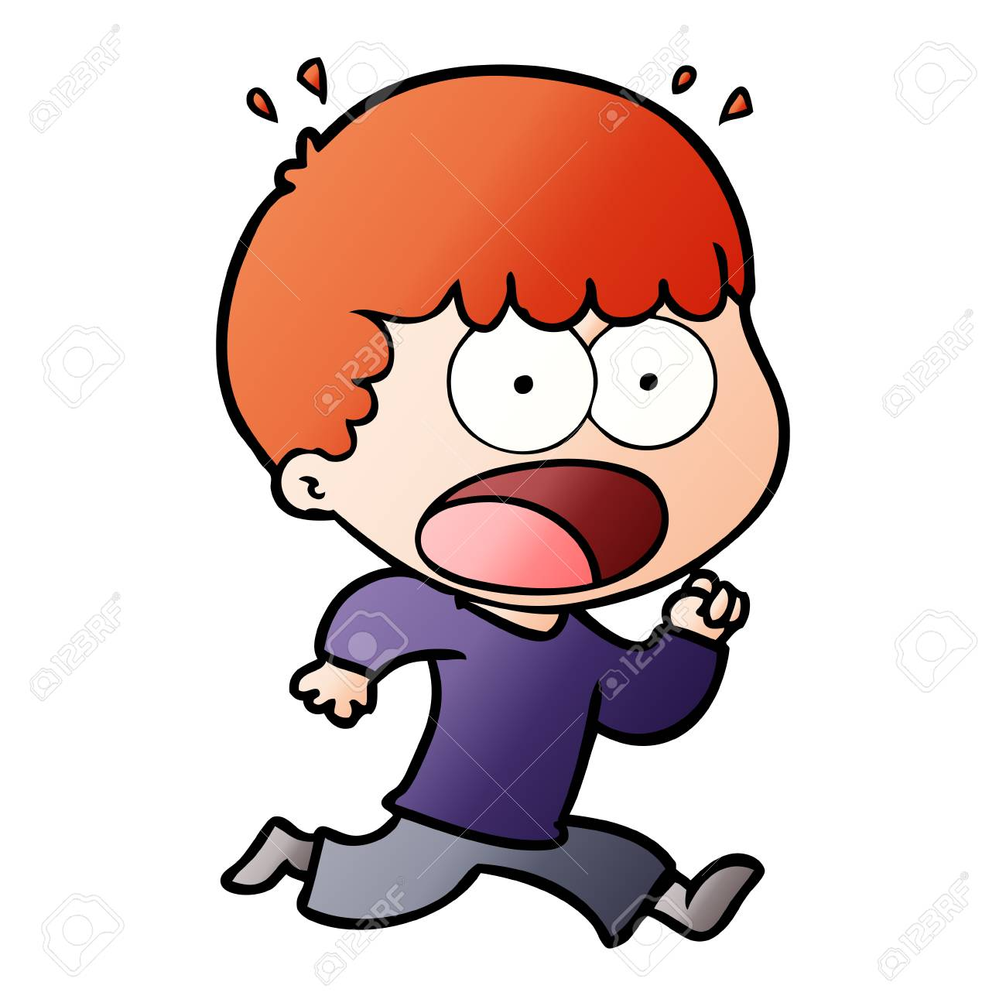
1. način je da pobjegneš glavom bez obzira kad vidiš koliko toga treba naučiti.
To znaš da nije rješenje jer za takvo ponašanje postoje posljedice - dobiješ jedinicu, roditelji se ljute, ti si nezadovoljan... I to gradivo moraš kad-tad naučiti (ako misliš imati pozitivnu ocjenu iz tog predmeta)
Onda možemo na druga 2 načina? :)

Slide 13
2. način je da sjedeš i naučiš gradivo odjednom jer ti je jaaaako zanimljivo
Možda ti se to neće dogoditi često, ali svatko od vas ima neki predmet koji mu je posebno drag i imaš osjećaj da taj predmet učiš puno lakše nego neki drugi.
Ponekad imaš dojam da bi satima mogao učiti taj predmet.

Slide 14
3. način je da podijeliš gradivo na više manjih dijelova i učiš dio po dio...
Ukoliko imaš puno lekcija za naučiti, sama količina ti može smanjiti motivaciju jer nisi siguran hoćeš li sve to moći i stići naučiti.
Tada je dobro gradivo podijeliti u manje dijelove (npr. podnaslove, manje lekcije i sl.)
U tom slučaju kad pročitaš jedan dio i naučiš ga – taj uspjeh će te motivirati da nastaviš dalje. I tako ćeš učiti dio po dio, vidjet ćeš da možeš i savladat ćeš cijelo gradivo!

Slide 15
Nagradi se nakon učenja!

Slide 16
Vjeruj u sebe!!!

Slide 17
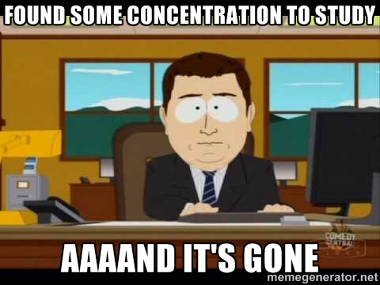
Kako se koncentrirati na učenje?

Slide 18
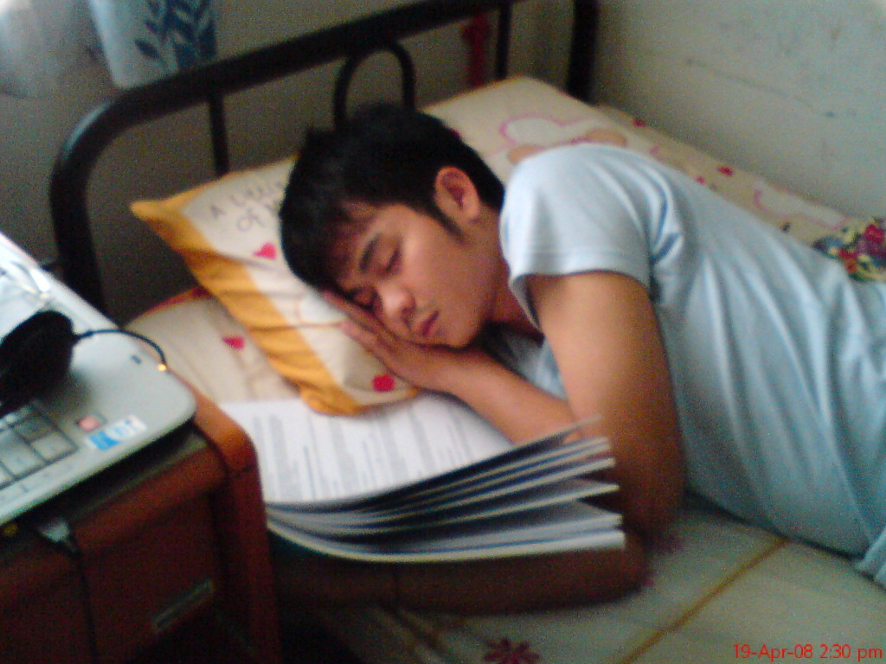
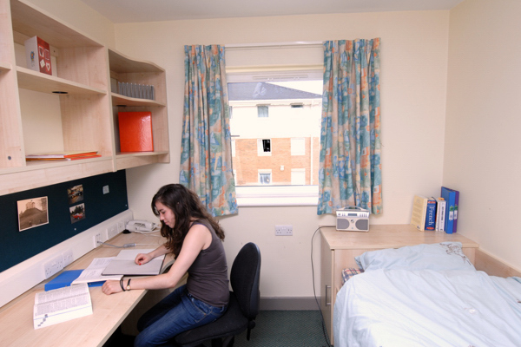
Po tvom mišljenju, koje je bolje mjesto za učenje?
vs

Slide 20
Bilo bi dobro:
- imati stalno mjesto za učenje. Kad koristiš isto mjesto za učenje, mozak pamti da je to tvoje mjesto za učenje i brže se "zagrije za rad" i samim time "bolje uči".
- nemoj učiti na krevetu! Zašto? Kad ležiš na krevetu, tvoji mišići se opuštaju jer im je udobno i mozak prima informaciju da je vrijeme za odmor. Prisjeti se samo koliko si puta zadrijemao dok si učio na krevetu. Za mozak krevet je mjesto za spavanje! :)

Slide 21
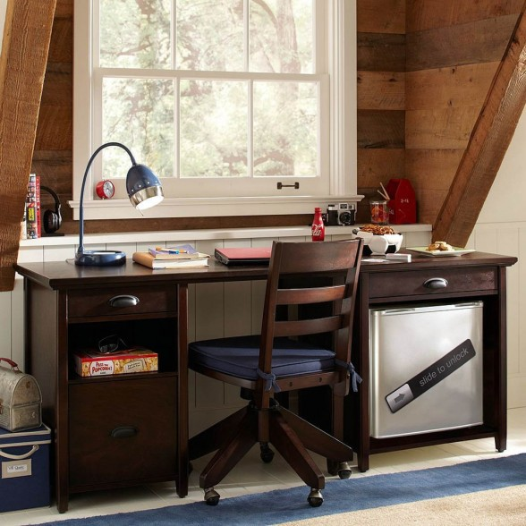
Koji su po tvom mišljenju bolji uvjeti za učenje??
vs

Slide 23
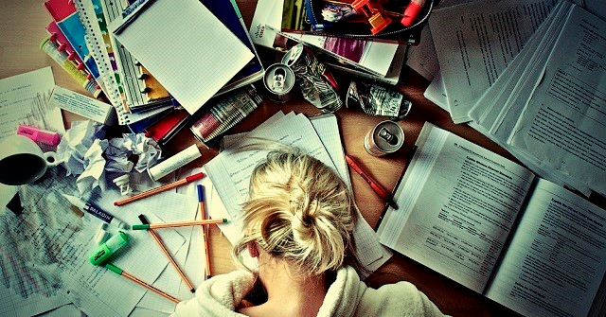
Ukloni sve što bi te moglo ometati!
Neka prostorija u kojoj učiš bude dobro osvjetljena- kad učiš bez odgovarajućeg svjetla, oči se brže umore i može te zaboljeti glava.
Prozrači sobu u kojoj učiš. Kisik je prijeko potreban za dobro funkcioniranje mozga.
Smjesti se udobno, ali ne preudobno, da ne zaspiš ☺
Pokušaj sebi osigurati dovoljno velik stol da sve stvari koje ti trebaju za učenje mogu biti na njemu…

Slide 24
Unaprijed pripremi sve što ti je potrebno za učenje!
Pripremi sve potrebno za predmet koji učiš (knjiga, bilježnica, radna bilj., kalkulator,...).
Druge stvari koje bi te mogle ometati – makni!

Slide 25
Napravi kraću pauzu (5-10 min nakon cca 45 min učenja) - nemoj da pauze budu preduge (više od 15 min) jer se tako tvoj mozak "ohladi od učenja" i trebat će ti duži period da se ponovno vratiš na učenje s punom koncentracijom! Nagradi se za uloženi trud! Daj sve od sebe!

Slide 26
„BUDI TU”
Osmisli neku rečenicu koju ćeš koristiti u trenucima kad vidiš da si odlutao mislima i nisi koncentriran na učenje.
To može biti bilo što što će te "opomenuti" da nisi prisutan i da se moraš vratiti na učenje.
Neki primjeri su:
"Budi tu!"
"Hajde, uči, možeš ti to!"
"Vrati se!"

Slide 27
„Pola toga zaboravim kad me nastavnik počne ispitivati…“ „Ne mogu se koncentrirati, srce mi počne ubrzano lupati i počnem se nekontrolirano znojiti…“

Slide 28
Strah od ispita KAKO GA SE RIJEŠITI?
PRIJE ISPITA ​
Organiziraj učenje​
Počni učiti na vrijeme​
Nakon učenja se nagradi za uloženi trud​
Nemoj razmišljati o negativnim posljedicama ​
Prije ispita se probaj opustiti, ne ponavljaj gradivo zadnji tren​
Noć prije ispita se nastoj dobro naspavati i ne idi na ispit praznog želuca. ​

Slide 29
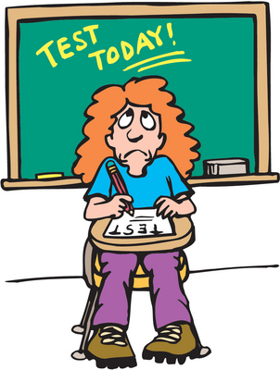
TIJEKOM ISPITA
Očekuj da će se mala količina straha sigurno javiti
Koncentriraj se na ispit
Rješavaj jedno po jedno pitanje
Vodi računa koliko vremena imaš na raspolaganju
Ukoliko se ne možeš smiriti, slijedeće rečenice ti mogu biti od pomoći:
„Učio/la sam!“
„Ja to mogu! Potrudit ću se da dam sve od sebe!“
„Nije kraj svijeta ni ako dobijem lošu ocjenu!“

Slide 30
NAKON ISPITA
Zapiši ono što ti je pomoglo tijekom ispita
Nagradi se za svoj trud što si na pravom putu da riješiš svoj problem.

Slide 31
Zadnji put ste na moju objavu umjesto „lajka” morali staviti neki znak (neću reći koji, za one koji nisu još pročitali ☺), ovaj put umjesto lajka stavite

Slide 32
Brošure o učenju i druge tekstove možete pronaći na web stranici škole!
Školski psiholog → Kutak za učenike

Slide 33
Čuvajte se i ostanite zdravi!
Vaša psihologica Mia

